Slide 1

微控制器之即時控制應用與系統整合
胡竹生教授
國立交通大學電機與控制工程系
嵌入式系統實驗室 http://xlab.cn.nctu.edu.tw
DSP實驗室 http://dsp.cn.nctu.edu.tw

Slide 2
報告內容
直流無刷馬達與電動機車控制系統
TMS320F243之即時多工微核心
直流無刷馬達之相位領先（弱激磁）控制
動態煞車﹝機械動能回收﹞控制
系統整合
結論

Slide 3
電動車輛發展的優勢及面臨的問題
優點
低噪音 ☺
無污染 ☺
省能源 ☺
缺點
續航力短☹
極速低☹
充電時間長☹

Slide 4
電動車輛發展概觀
驅動器
及
傳動技術
馬達技術
電動車輛
的發展
系統整合
電池
及
管理系統
控制策略

Slide 5
適用於電動車上的馬達
DC馬達的優勢
    大起動轉矩
    快速起動響應
    外加電壓與轉速的線性關係
    輸出轉矩對輸入電流的線性
使用DC無刷馬達
    無刷馬達之優點
      不產生電流切換的火花 (避免機械性與電器性的雜訊)
      容易實現高速旋轉特性的馬達
      配合霍爾元件控制產生穩定的轉矩

Slide 6
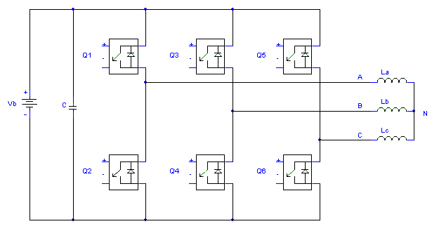
三相無刷馬達之驅動方式
反流器(inverter)依適當之順序觸發及截止
輪流激磁三個線圈產生旋轉磁場

Slide 7
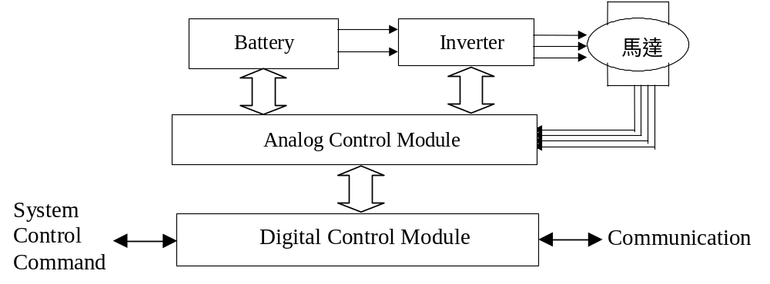
電動機車的馬達控制系統
Inverter Driver
電流檢知及限流電路
Digital Control Module (微控器為核心之數位控制電路 )
System Control Command (油門及煞車訊號 )
Communication(車控系統溝通之界面)

Slide 8
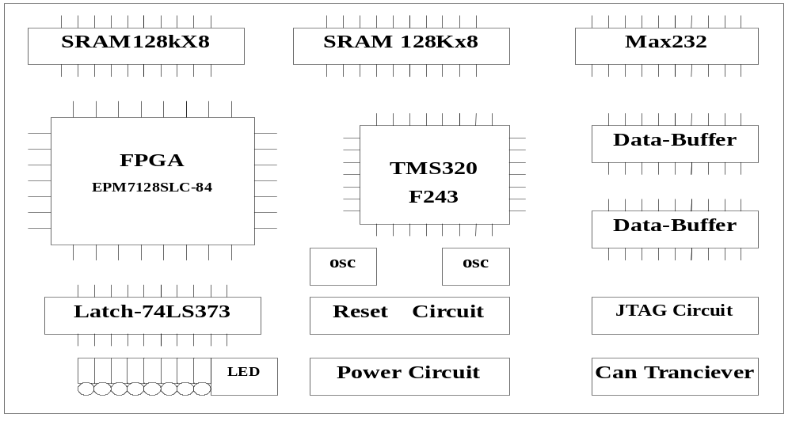
電動機車馬達控制系統實驗電路板
整合Analog Control Module & Digital Control Module
後之DSP板
數位控制電路系統組成

Slide 9
即時多工微核心 - Taunix
發展目的
    處 理 複 雜 的 多 時 序 問 題
用途及特色
    Unix/POSIX 架 構
    使 用 即 時 排 程 法
    人 機 介 面
    TMS320F243 系 統 資 源 管 理
    提 供 良 好 的 程 式 發 展 平 台

Slide 10
核心主要部份
工作管理核心
  設計d_open()、d_close()、d_read()、d_write()及d_ioctl()
  等五組輸出入的介面規格
  支援回呼(call back)功能，實現非同步輸出入的能力(中斷
  處理函式的延伸的功能)
工作間的訊息傳遞
  使用全域性變數當作資料交換的管道，並提供了訊號管道
  (message pipe)的行程間通訊機制
  FIFO(First-In-First-Out)的佇列(queue)設計，確保資料不
  會被覆蓋(overwrite)

Slide 11
核心主要部份 (續)
驅動程式模組
  設計d_open()、d_close()、 d_read()、d_write()及
  d_ioctl()等五組輸出入的介面規格，以保證控制程式的
  可攜性與輸出入重導向的應用
通訊模組
  實作RS232及CAN bus通訊埠驅動界面(driver)，建立DSP-to-PC或DSP-to-DSP間可靠的通訊

Slide 12
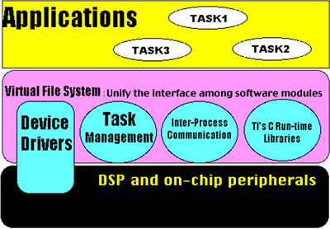
Taunix即時多工微核心架構

Slide 13
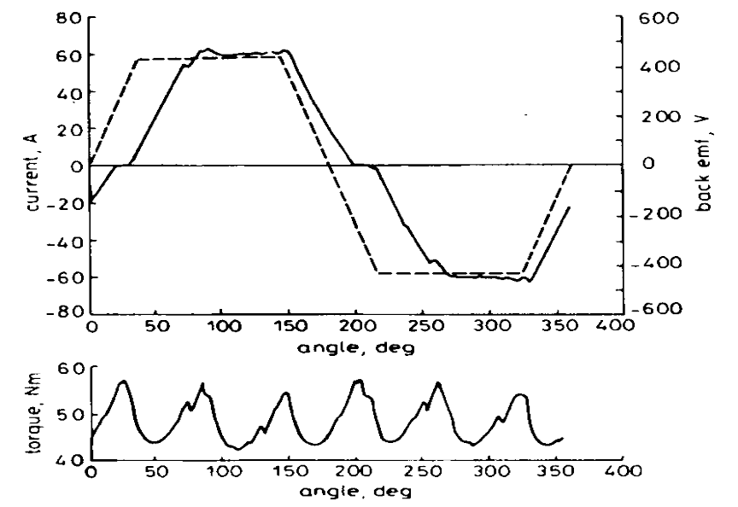
相位領先（弱激磁）控制
解決實際驅動時面臨的兩個問題
  電感效應使輸出效率降低
    高轉速時，輸入電流和感應電壓相位錯開

Slide 14
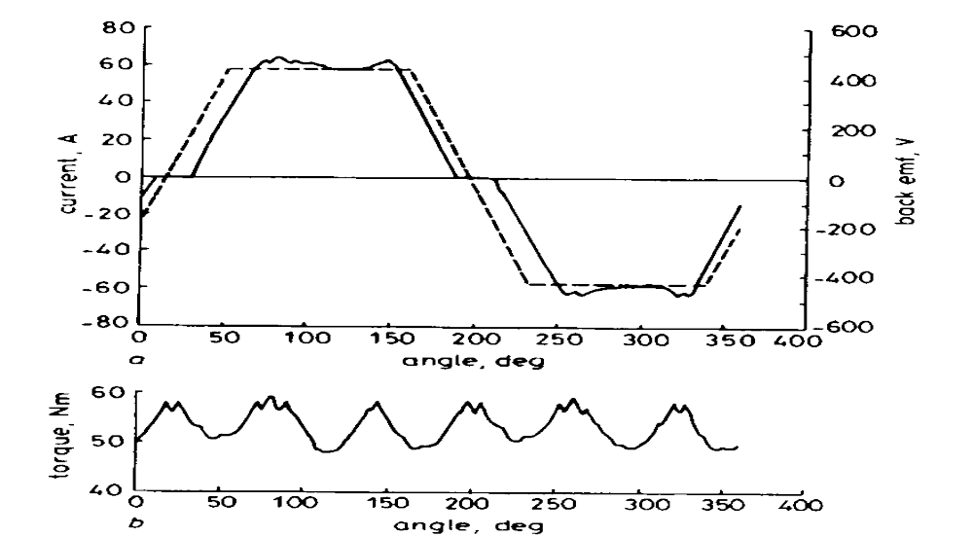
相位領先（弱激磁）控制 (續)
    使用相角提前後電壓電流響應情形

Slide 15
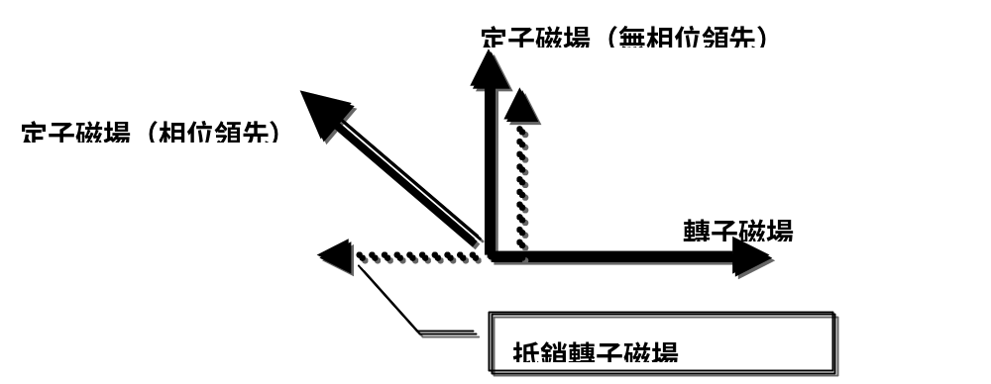
相位領先（弱激磁）控制 (續)
  額定轉速外無法再提高轉速
    相角提前應用 :
    造成定子磁場產生一個和轉子磁場相反方向的分量
提高輸入電流☺
增加馬達功率輸出☺
提高扭力☺

Slide 16
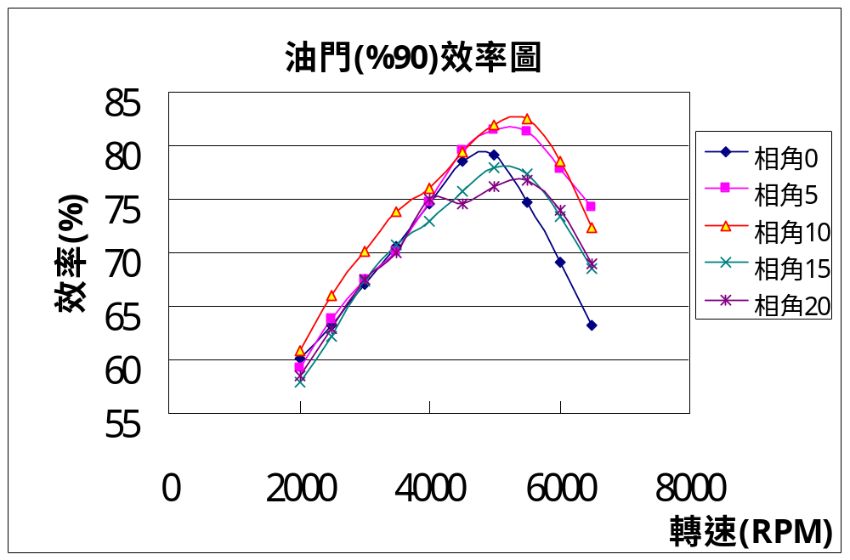
效率改善情形
油門Duty Ratio為90%的效率

Slide 17
動態煞車控制
利用反電動勢，回充能量回電瓶
  優點
    回收能量，將原本的動能轉化成電能
    回充時所產生的反向扭力可以使馬達迅速降低轉速
反電動勢
升壓機制
電瓶
反扭力

Slide 18
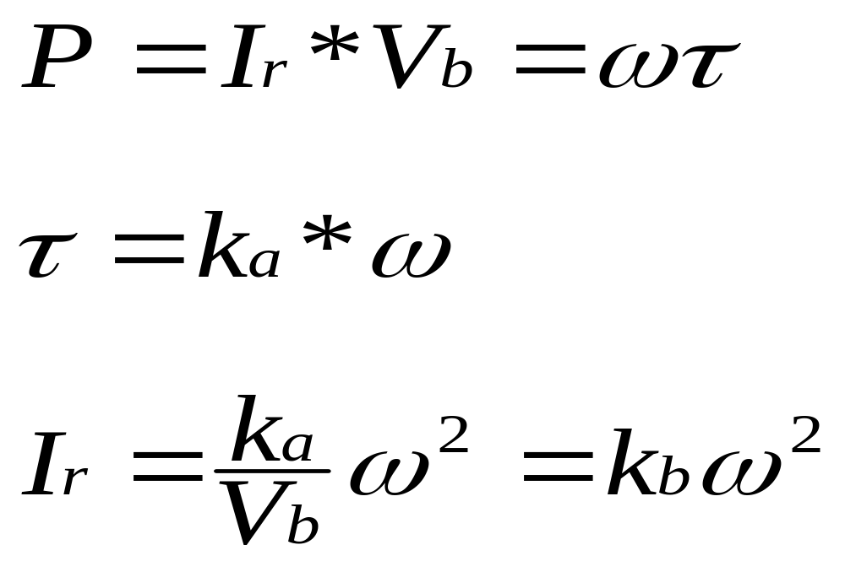
電能理論對應
(回充功率)
(反扭力)
命令電流

Slide 19
回充原理應用
軟體控制原理
  實際電流與命令電流差對PWM週期執行比例控制
  Limiter控制器減緩週期變化, 避免系統震盪
  不連續導通區最大責任週期
硬體回充機制
  壓昇機制

Slide 20
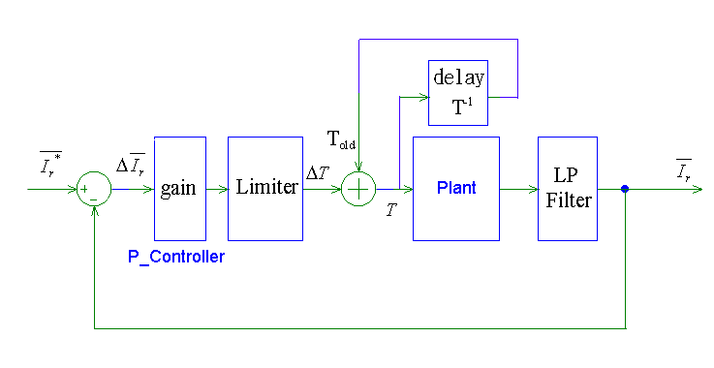
軟體控制原理
高轉速下，產生的扭力越大，電流命令與轉速平方成正比

Slide 21
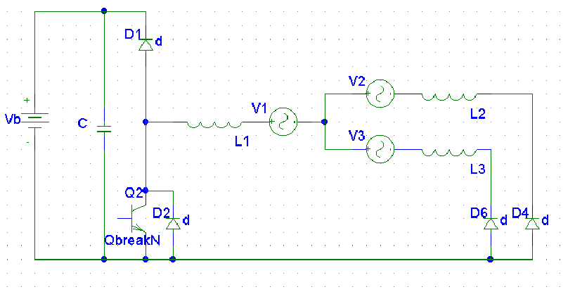
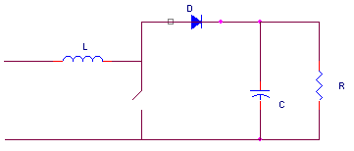
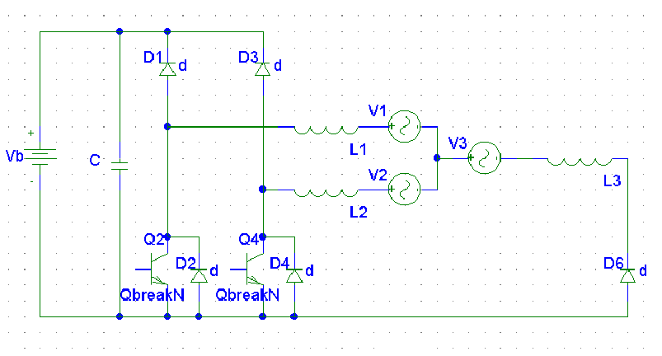
硬體回充機制
應現有硬體推導之兩種回充模型

Slide 22
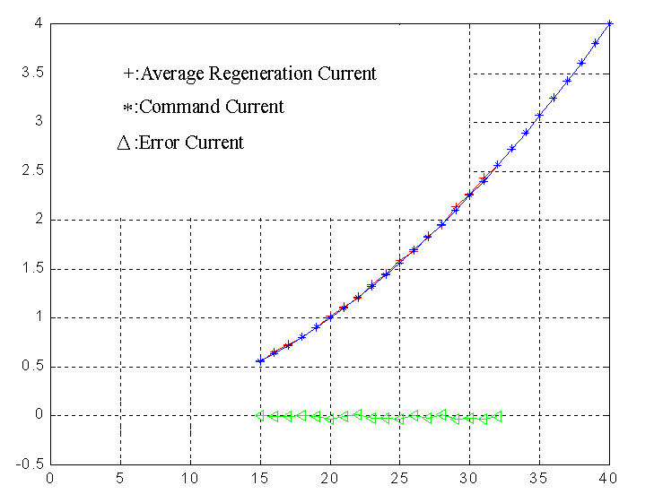
回充電流控制效果

Slide 23
系統整合
    一般驅動模式
    相角提前驅動模式
    馬達停止模式
    馬達啟動模式
    手動調整﹝相角提前驅動﹞
    自動調整﹝相角提前驅動﹞
    煞車模式
    機械油門控制
    軟體油門控制﹝由PC下達油門命令﹞

Slide 24
PC Control Interface
Experimental Bench
RS232 communication with DSP
Windows version
Java and Web-based version

Slide 25
結論
用DSP-based微控器實現電動機車馬達控制
已完成動力計的驅動架構及能源回收測試
利用DSP高速運算的能力，發展較複雜的控制策略
嵌入了即時多工核心 ，加強工作排程及程式的維護性和擴充性
實現上層控制程式與硬體設定分離，增加控制軟體的可重用性

